Slide 1
TIẾT 130:
LUYỆN TẬP

Slide 2
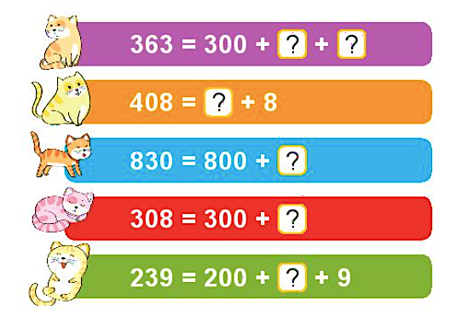
1
Số ?
?
363 = 300 + +
60
?
3
408 = + 8
?
400
?
830 = 800 +
30
?
308 = 300 +
8
?
239 = 200 + + 9
30

Slide 3
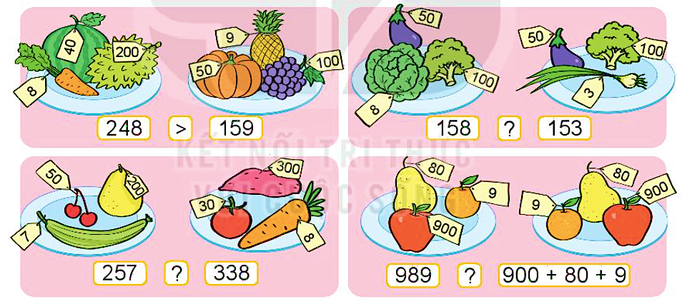
2
> , < , = ?
?
>
?
?
<
=
989

Slide 4
3
Việt cần sắp xếp thẻ số vào dấu “?” để nhận được so sánh đúng. Việt có thể xếp bao nhiêu cách khác nhau?
2
6
3
<
2
?
3
0
1
2
3
4
5
6
7
8
9
Notes:
Ấn vào các thẻ số (bên dưới) để thử các trường hợp.
Ấn lại vào thẻ để thẻ về vị trí cũ.

Slide 5
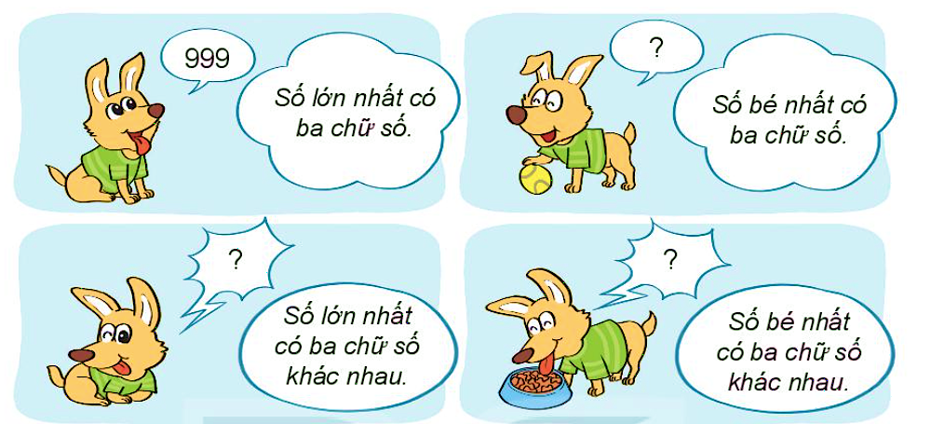
4
Số?
100
987
102

Slide 6
4
Mai về nhà bang cách đi theo con đường ghi số lớn hơn tại mỗi ngã rẽ. Tìm nhà của Mai.
319
100
941
139
14
600
410
583
641
412

